Slide 1
國立高雄科技大學(第一校區)電子工程系 系統晶片設計實習 lab5-2
Linux Driver Modules
Teacher 陳朝烈 教授
Author 古仲安 莊旻哲 廖柏洵 林昱明 楊豐瑞

Slide 2
編譯驅動模組 範例程式請到Github下載https://github.com/sky7st/SOC-Lessons/，下載項目請參考README。 請下載ip.c。
新增文件檔並命名Makefile，內容如下。且將驅動程式的 .c檔案放在同一目錄底下
obj-m += [.c原始碼的檔名].o
all:
make -C [linux-xlnx的路徑] M=$(PWD) modules
clean:
make -C [linux-xlnx的路徑] M=$(PWD) clean
Ex : Makefile，驅動程式的 .c檔名為 ip.c
obj-m += ip.o
all:
make -C /home/socuser/Desktop/zynq/linux-xlnx M=$(PWD) modules
clean:
make -C /home/socuser/Desktop/zynq/linux-xlnx M=$(PWD) clean
PATH=/opt/Xilinx/SDK/2017.4/gnu/armr5/lin/gcc-arm-none-eabi/bin:$PATH
make ARCH=arm CROSS_COMPILE=armr5-none-eabi-

Slide 3
編譯執行檔 範例程式請到Github下載https://github.com/sky7st/SOC-Lessons/，下載項目請參考README。 請下載read.c與write.c。
arm-none-eabi-gcc –o [編譯後的執行檔名] [編譯前的.c檔名]
Ex : arm-none-eabi-gcc –o write write.c

Slide 4
將.ko檔案放入SD卡並開機

Slide 5
掛載FAT磁區
mount –a

Slide 6
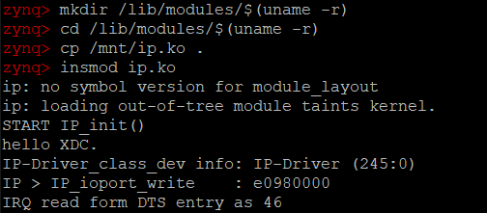
安裝.ko安裝檔
Ex : (安裝ip.ko)
mkdir /lib/modules/$(uname -r)
cd /lib/modules/$(uname -r)
cp /mnt/ip.ko .
insmod ip.ko
cd ..
cd ..
cd ..
cd ..

Slide 7
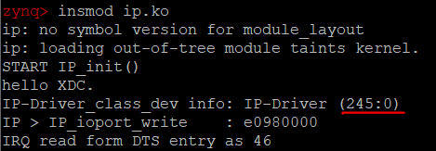
新增節點 新增裝置節點，後面(245:0)數字為裝置的主編號(major number)與次編號(minor number)
mknod /dev/IP-Driver c 245 0

Slide 8


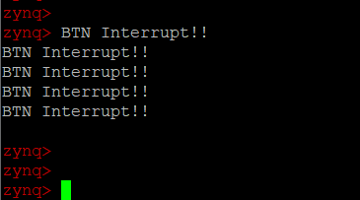
執行檔案查看結果
cd mnt
./[.out執行檔]
(Ex : ./read.out)

Slide 9
接上網路方法
ifconfig eth0 [IP] netmask [mask]
route add default gw [router ip]
ifconfig lo 127.0.0.1
route add default gw [router ip] netmask [mask]
Ex :
ifconfig eth0 192.168.1.5 netmask 255.255.255.0
route add default gw 192.168.1.1
ifconfig lo 127.0.0.1
route add default gw 192.168.1.1 netmask 255.255.255.0

